Slide 1

INSPEKCJA WETERYNARYJNA
Powiatowy Lekarz Weterynarii w Brzegu
Laura Tyczyńska-Sudoł
Powiatowy Inspektorat Weterynarii ul. Oławska 25, 49-306 Brzeg
tel. (77) 416 37 44, e-mail: piw.brzeg@wiw.opole.pl

Slide 2

Zapewnienie ochrony zdrowia publicznego przez:
nadzór nad produkcją i obrotem produktami pochodzenia zwierzęcego,
ochronę i monitorowanie zdrowia zwierząt,
nadzór nad paszami,
nadzór nad ubocznymi produktami pochodzenia zwierzęcego

Slide 3

Nadzór nad produkcją i obrotem produktami pochodzenia zwierzęcego:
1.Nadzór nad jakością zdrowotną środków spożywczych pochodzenia
zwierzęcego, w tym nad przetwórstwem mięsa i mleka oraz pozyskiwaniem
produktów pszczelich i rybołówstwa:
▪ liczba przeprowadzonych kontroli: 117,
▪ liczba pobranych prób: 32.
2. Nadzór nad ubojem zwierząt i badaniem mięsa (obecność włośni):
▪ zbadano 10 świń i 431 dzików.
3. Nadzór nad gospodarstwami pozyskującymi mleko:
▪ liczba przeprowadzonych kontroli: 6.
4. Realizacja monitoringu żywności:
▪ liczba pobranych prób: 12.
5. Rejestracja nowych podmiotów:
▪ liczba zarejestrowanych RHD: 9.

Slide 4
II. Nadzór nad ochroną zdrowia zwierząt:
1. Prowadzenie monitoringu chorób zakaźnych zwierząt,
zwalczanych z urzędu, w tym odzwierzęcych oraz ich zwalczanie:
▪ liczba przeprowadzonych badań: 3877
▪ liczba dodatnich wyników, w których wdrożono postępowanie:
ASF dziki 0,
HPAI 1 łabędź niemy (żwirownia Kantorowice)
2. Realizacja programów zwalczania chorób:
▪ gąbczastej encefalopatii bydła,
▪ wścieklizny,
▪ choroby Aujeszkyego u świń,
▪ niektórych serotypów Salmonella w stadach drobiu,
▪ wykrywanie zakażeń wirusem choroby niebieskiego języka,
▪ wykrywanie zakażeń wirusem grypy ptaków,
▪ wykrywanie zakażeń wirusem afrykańskiego pomoru świń.

Slide 5
3. Nadzór nad obrotem, handlem i transportem zwierząt: 273 kontroli.
4. Kontrole warunków utrzymania zwierząt:
7 kontroli dotyczących zwierząt domowych oraz
20 kontroli dotyczących zwierząt gospodarskich.
5. Kontrole identyfikacji i rejestracji zwierząt: 35 (w tym 6 planowych, a pozostałe kontrole przeprowadzono w celu weryfikacji siedzib stad i uaktualnienia danych w systemie IRZplus)
6. Kontrole schroniska dla zwierząt: 2.

Slide 6
III. Nadzór i monitoring w zakresie produkcji i wykorzystania pasz:
▪ liczba przeprowadzonych kontroli: 76.
▪ liczba pobranych prób: 41 (monitoring), 4 (urzędowe).
▪ liczba dodatnich wyników, w których wdrożonych postępowanie: 2
IV. Nadzór nad wytwarzaniem, obrotem i wykorzystaniem
ubocznych produktów pochodzenia zwierzęcego:
▪ liczba przeprowadzonych kontroli: 22.

Slide 7
V. Prowadzenie działalności w zakresie przeciwdziałania chorobom zakaźnym zwierząt, w związku z zagrożeniem Afrykańskim Pomorem Świń (ASF)
oraz wysoce zjadliwą grypą ptaków (HPAI)
▪ Przeprowadzono 34 kontrole w zakresie bioasekuracji gospodarstw utrzymujących świnie (19 kontroli) i drób (15 kontroli).
W przypadkach stwierdzenia naruszeń przepisów weterynaryjnych wszczynano postepowanie administracyjne w celu wyegzekwowania spełniania przez podmioty wymagań prawnych.
▪ Przeprowadzono szkolenia i kampanie informacyjne dla rolników, myśliwych, lekarzy weterynarii wolnej praktyki oraz osób utrzymujących świnie i ptaki przy współudziale OODR, Urzędów Gmin, Sołectw i Nadleśnictwa, w tym rozpropagowano 232 plakaty na temat HPAI/ND
▪ Przeprowadzono odstrzał sanitarny dzików zgodnie z wydanym przez Wojewodę Opolskiego Rozporządzeniem.
Współpraca z Nadleśnictwem Brzeg i Kołami Łowickimi w zakresie realizacji odstrzału sanitarnego:
▪ łącznie odstrzelono 208 dziki, wszystkie zbadane w kierunku ASF (wynik ujemny).

Slide 8
Inne zadania w zakresie bezpieczeństwa zdrowia publicznego realizowane przez Inspekcję Weterynaryjną we współpracy z innymi jednostkami:
1. Współpraca z jednostkami samorządu terytorialnego i Powiatową Stacją Sanitarno-Epidemiologiczną w Brzegu w zakresie zagrożenia ze strony zwierząt – w tym bezdomnych i dzikich:
▪ przeprowadzono 37 obserwacje psów, kotów i innych zwierząt wrażliwych, które zraniły ludzi,
▪ pobrano 31 prób do badań, w tym od bezdomnych i dzikich zwierząt w kierunku wścieklizny (wszystkie wyniki ujemne).

Slide 9
Inne zadania w zakresie bezpieczeństwa zdrowia publicznego realizowane przez Inspekcję Weterynaryjną we współpracy z innymi jednostkami:
3. Inne działania z innymi urzędami i instytucjami, np. wspólne kontrole interwencyjne z Urzędami Gmin, Policją itp.:
  1 wspólna kontrola ze Strażą Miejską w Grodkowie
  3 wspólne kontrole z Urzędem Miejskim w Lewinie Brzeskim
  1 wspólna kontrola z Urzędem Gminy Skarbimierz
  1 kontrola przy asyście Policji z Brzegu,
  1 zawiadomienie do Prokuratury Rejonowej w Brzegu o możliwości popełnienia przestępstwa
  1 zawiadomienie do Komendy Powiatowej Policji w Brzegu o możliwości popełnienia wykroczenia.

Slide 10
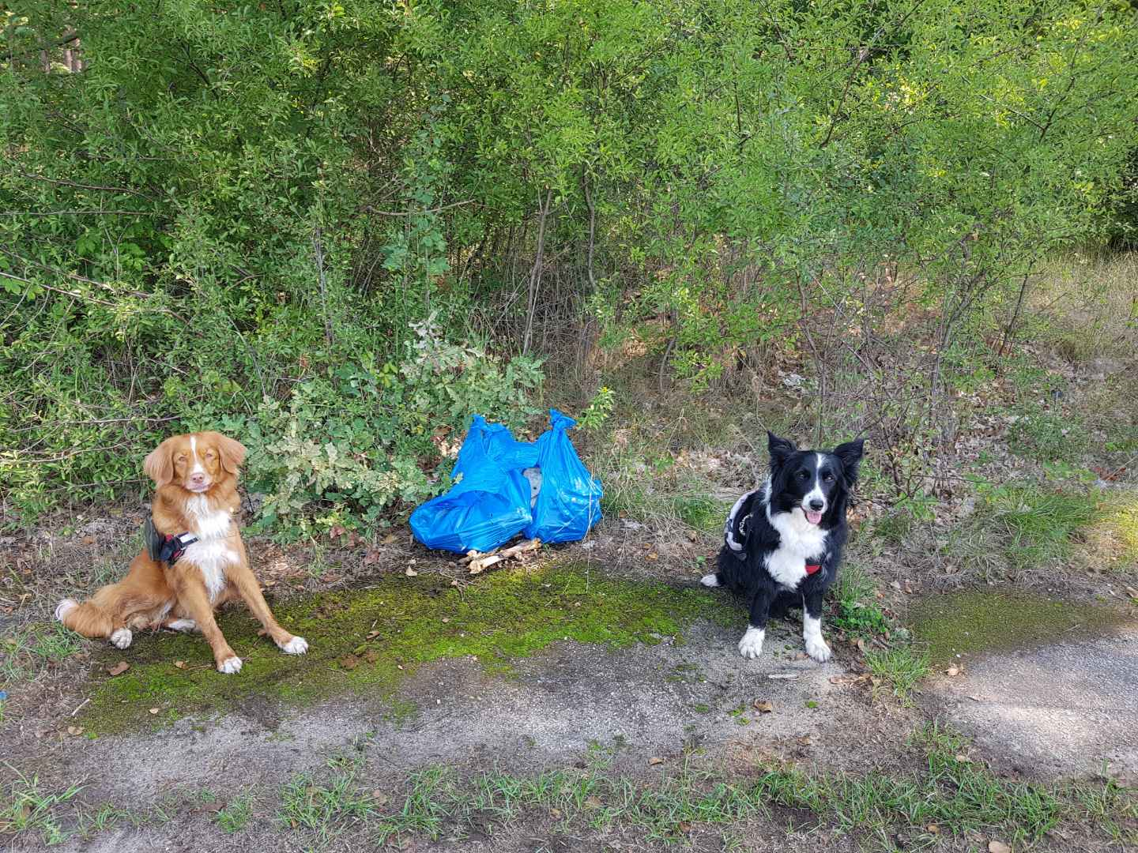
Przeszukania terenów
w roku 2025 odbyły się 4 przeszukania terenu w celu znalezienia padłych dzików lub ich szczątków, przy pomocy dronu oraz
z wykorzystaniem psów do przeszukania terenu.
Nie znaleziono szczątków padłych dzików.

Slide 11

Dziękuje za uwagę.
W 2025 roku nie wystąpiły żadne choroby zakaźne zwierząt na terenie powiatu brzeskiego.

